Slide 1
PROCESELE PSIHICE COGNITIVE ŞI LIMBAJUL

Slide 2
Din categoria proceselor psihice cognitive fac parte:
Gândirea
Memoria
Imaginaţia

Slide 3
GÂNDIREA
Gândirea este definitorie pentru om ca subiect al cunoaşterii logice, raţionale.
Ea îndeplineşte un rol central în sistemul psihic uman (SPU)- antrenează, orientează, conduce şi valorifică toate procesele şi funcţiile psihice.

Slide 4
MODALITĂŢI DE OPERARE ALE GÂNDIRII
1. Analiza este operatia de descompunere a întregului în părţi.
Sinteza reprezintă reunirea parţilor componente intr-o altă ordine, după o altă schemă, în funcţie de cerinţe.
2. Comparaţia reprezintă operaţia de stabilire a asemănărilor şi deosebirilor între obiecte, fenomene şi situaţii, ţinând seama de un anumit criteriu (culoare, formă, mărime etc. )
3. Abstractizarea este operaţia de extragere dintr-o mulţime a ceea ce este factor comun, fapt esenţial ce caracterizează categoria de obiecte şi fenomene.
Operaţia inversă abstactizării este concretizarea.
4. Generalizarea este operaţia prin care o mulţime de obiecte, fenomene sunt reunite într-o clasă sau categorie de obiecte.
Operaţia opusă generalizării este particularizarea.
LALEA
FLOARE
PLANTA

Slide 5


5. Algoritmica reuneşte procedeele cu o structură operaţională standardizată.
Algoritmii sunt serii ordonate de operaţii ce intrevin succesiv până la îndeplinirea respectivei sarcini.
6. Euristica este disciplina ce reuneşte procedeele menite să conducă la descoperire şi invenţie.
Procedeele euristice sunt sisteme operaţionale plastice şi deschise de tipul întrebării, punerii de noi probleme etc.

Slide 6
NOŢIUNEA
Noţiunea este un integrator categorial.
Ea se situează la diferite niveluri de generalitate, deşi este întotdeauna generală.
Ex: privighetoare → pasăre → fiinţă
Conceptul se dezvoltă şi se perfecţionează permanent, de-a lungul vârstelor.
Conceptele pot fi concepte empirice şi concepte ştiinţifice.
Conceptele empirice sunt limitate, sărăcăcioase, subiective.
Conceptele ştiinţifice cuprind însuşiri esenţiale ale obiectelor şi fenomenelor, în conţinut impunându-se semnificaţia obiectivă a acestora.
Treptat, conceptele empirice sunt înlocuite cu concepte ştiinţifice, deşi cele empirice nu dispar complet din activitatea intelectuală a adultului.

Slide 7
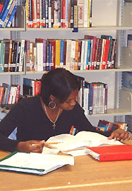
ÎNVĂŢAREA COGNITIVĂ
Activitatea de învăţare are un rol conducător şi decisiv în dezvoltarea psihică şi constituirea personalităţii.
Învăţarea poate lua următoarle forme:
învăţare latentă sau spontană
învăţare conştientă, organizată sistematic, îndreptată spre anumite obiective sau conţinuturi (ex. învăţarea şcolară).

Slide 8
ÎNŢELEGEREA
Înţelegerea se realizează prin raportarea noilor informaţii la fondul de cunoştinţe asimilate şi sistematizate.
Deci, insuficienţa cunoştinţelor prealabile face ca înţelegerea să fie superficială sau falsă.
În funcţie de distanţă dintre cunoştinţele vechi şi datele noi, înţelegerea se poate realiza rapid, simplu, spontan, sau printr-un proces de durată, multifazic.

Slide 9
REZOLVAREA DE PROBLEME
Problema reprezintă un obstacol cognitiv în relaţiile dintre subiect şi lumea sa.
Rezolvarea de probleme presupune depăşirea obstacolului, trasformarea necunoscutei în cunoscută.
Fazele procesului rezolutiv:
Punerea problemei presupune reformularea problemei şi predicţia legăturii dintre cunoscut şi necunoscut;
Formularea de ipoteze atât asupra soluţiilor cât şi asupra procedeelor de rezolvare;
Constituirea modelului rezolutiv
Etapa executivă în care are loc soluţionarea efectivă a problemei.

Slide 10

MEMORIA
Definiţie: memoria este procesul psihic de întipărire, stocare (depozitare) şi reactualizare selectivă a informaţiilor.

Slide 11

PROCESELE ŞI FORMELE MEMORIEI
A) Memorarea informaţiilor este procesul de întipărire, fixare sau engramare a informaţiilor.
Memorarea poate fi:
1. după prezenţa sau absenţa scopului:
memorare neintenţionată (fără să ne propunem);
memorare intenţionată sau voluntară presupune efort voluntar).
2. după prezenţa sau absentă gândirii, a înţelegerii:
memorare mecanică (în lipsa înţelegerii);
memorare logică (bazată pe înţelegere).

Slide 12
B) Păstrarea informaţiilor presupune reţinerea pentru un timp mai scurt sau mai îndelungat a celor memorate.
Păstrarea poate fi:
de scurtă durată (până la 8-10 secunde);
de lungă durată (peste 8-10 minute).
C) Reactualizarea informaţiilor constă în scoaterea la iveală a celor memorate şi păstrate. Ea se realizează prin recunoaşteri (în prezenţa obiectului) şi reproduceri.
Între procesele memoriei există o strânsă interacţiune şi interdependenţă.

Slide 13
UITAREA
Uitarea este un fenomen normal, natural şi necesar.
Formele uitării:
uitarea totală (dispariţia integrală a datelor din memorie);
recunoaşteri parţiale sau eronate;
lapsusuri (uitare momentană).
Cauzele uitării: repetiţii insuficiente sau prea multe, stări de oboseală, surmenaj, anxietate, îmbolnăvirea creierului.

Slide 14
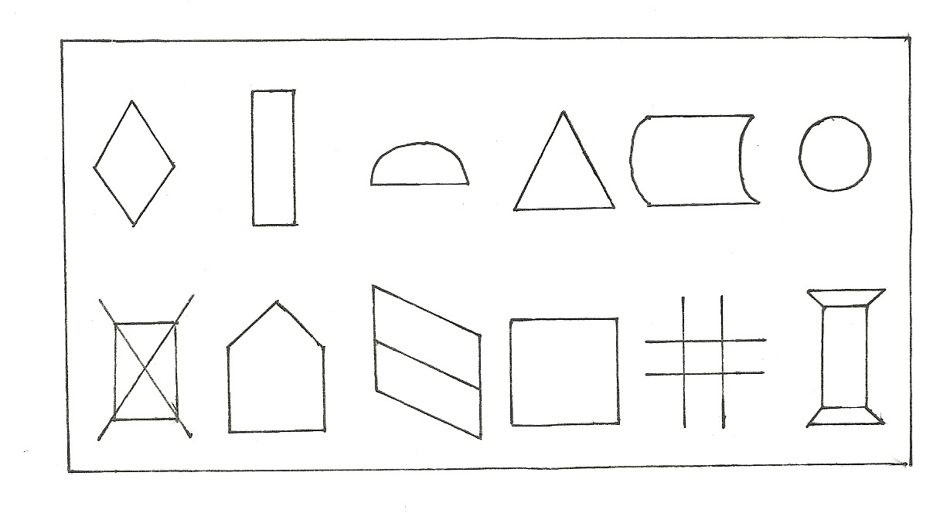

Slide 15
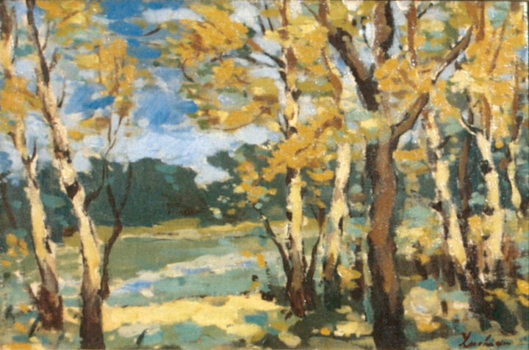

Slide 16
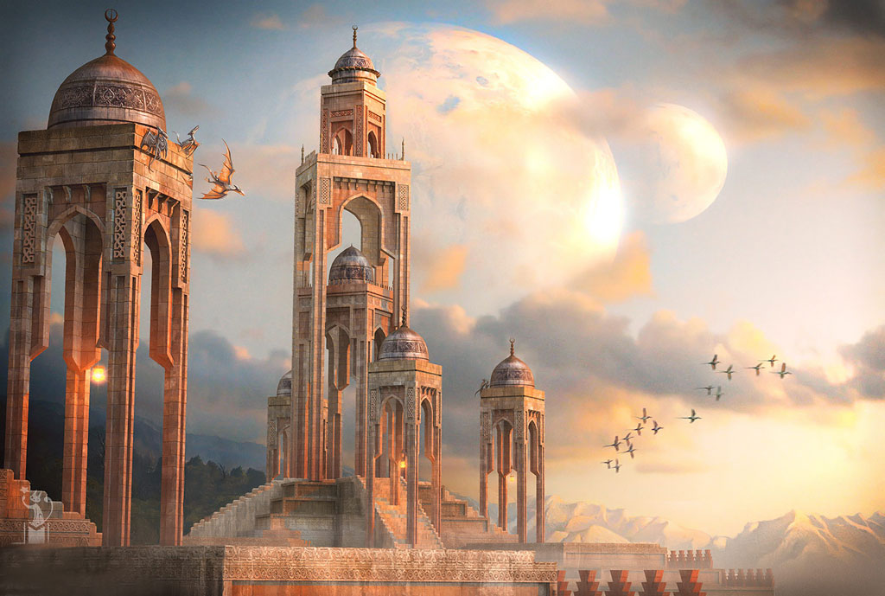

Slide 17
IMAGINAŢIA
Definiţie: imaginaţia este un proces cognitiv complex de elaborare a unor imagini şi proiecte noi, pe baza combinării şi transformării experienţei anterioare.

Slide 18
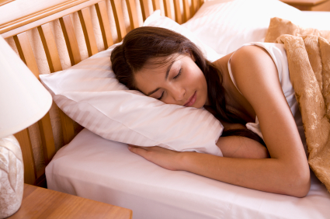
FORMELE IMAGINAŢIEI
1. Imaginaţia involuntară:
a) Visul din timpul somnului reprezintă o înlănţuire de imagini şi emoţii care apar în stare de somn paradoxal şi faţă de care subiectul este spectator;
b) Reveria reprezintă un şir de imagini şi idei, determinate de dorinţe şi aşteptări, care apar pe fond de relaxare. Persoana poate interveni cu o uşoară dirijare a imaginilor în direcţia satisfacerii dorinţelor.

Slide 19
2. Imaginaţia voluntară;
a) Imaginaţia reproductivă este o formă activă, conştientă şi voluntară a imaginaţiei. Ea constă în construirea de imagini ale unor realităţi existente, dar care nu pot fi percepute direct. Imaginaţia reproductivă este cu atât mai valoroasă cu cât se apropie de real;
b) Imaginaţia creatoare este mai complexă şi mai valoroasă şi este orientată spre ceea ce este posibil, spre nou. Produsul ei este caracterizat de noutate şi ingeniozitate. Ea este implicată în toate activităţile omului;
c) Visul de perspectivă constă in proiectarea mintală a drumului propriu de dezvoltare în acord cu cerinţele sociale şi cu posibilităţile personale.

Slide 20
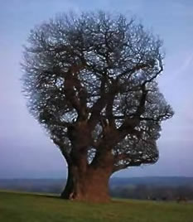
PROCEDEELE IMAGINAŢIEI
Un procedeu este un mod de operare mintală (compuneri, descompuneri, recompuneri, integrări şi dezintegrări) ducând la rezultate variabile cantitativ şi calitativ.
Principalele procedee sunt: aglutinarea (ex. sirena, centaurul), amplificarea şi diminuarea (ex. Setilă, Gerilă), multiplicarea sau omisiunea (ex. ciclopul, coloana infinitului), diviziunea şi rearanjarea (ex. autoturismele cu motor în faţă), adaptarea, substituţia, modificarea (ex. laleaua negră), schematizarea, tipizarea, analogia, empatia.

Slide 23
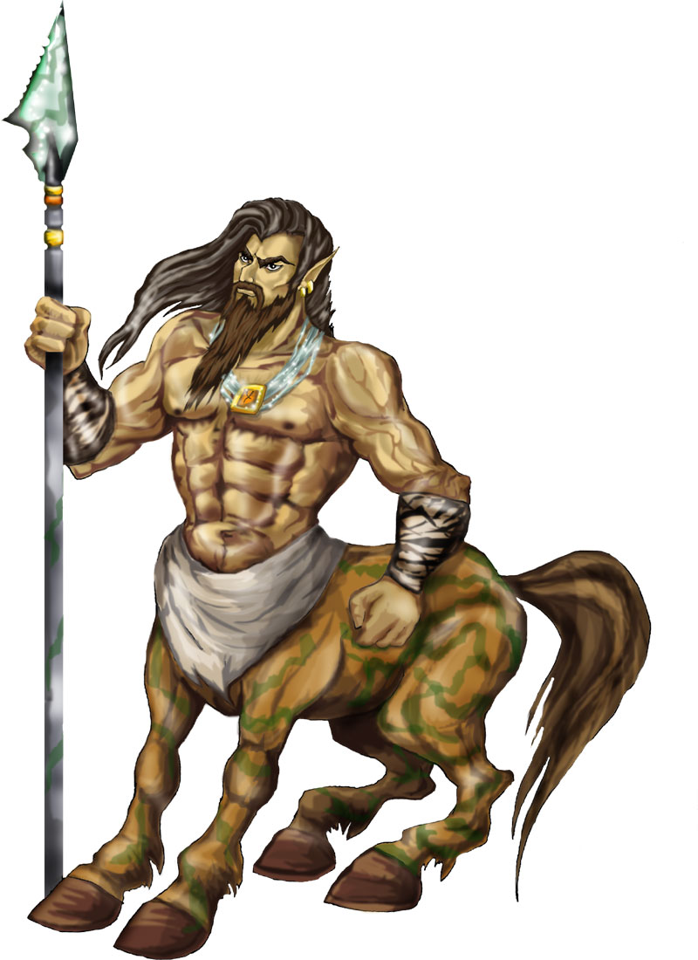

Slide 24


Slide 25
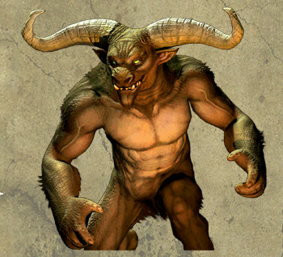

Slide 26


Slide 27

LIMBAJUL
Comunicarea este un proces de transmitere a informaţiilor.
Cea mai simplă schemă de comunicare cuprinde:
emiţătorul;
codul- sistemul de semne prin care se semnifică ceva; pentru oameni codul este limba;
canalul de comunicare (aerian sau mediat);
mesajul;
receptorul sau destinatarul;
conexiunea inversă de la destinatar la receptor.

Slide 28
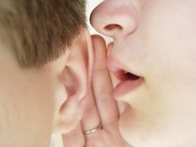
FORMELE LIMBAJULUI
1. Limbajul activ şi pasiv
a) Limbajul activ presupune procesul de pronunţare a cuvintelor oral sau fixarea lor în scris;
b) Limbajul pasiv presupune capacitatea de înţelegere a mesajelor; este mai bogat decât cel activ.

Slide 29
2. Limbajul oral, scris şi intern
a) Limbajul oral este forma fundamentală a limbajului. El precede limbajul scris şi intern.
Limbajul oral se desfăşoară în condiţii concrete şi este situaţional. El poate fi colocvial, dialogat sau monologat.
Limbajul oral este foarte bine susţinut de mijloacele extralimgvistice (ex.: miscarea braţelor, a capului, schimbarea de postură, ritmul vorbirii, înălţimea sunetelor, vocabularul utilizat etc.).

Slide 30
b) Limbajul scris este mai pretenţios întrucât necesită elaborarea frazelor în raport cu un plan prealabil, nu dispune de un context situaţional şi de mijloace extralingvistice.
El pune mai bine în evidenţă capacitatea de gândire a omului.
c) Limbajul intern este vorbirea cu sine şi pentru sine. El este asonor şi este centrat pe înţelesuri, idei, imagini, fiind foarte economic (prescurtat, condensat). El are funcţie de anticipare, proiectare şi conducere a limbajului oral şi scris.

Slide 31
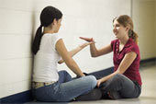
FUNCŢIILE LIMBAJULUI
1. Funcţia de comunicare- de transmitere a unui conţinut;
2. Funcţia cognitivă- de integrare, conceptualizare şi elaborare a gândirii;
3. Funcţia simbolic-reprezentativă- de substituire a unor obiecte prin formule verbale;
4. Funcţia expresivă- de manifestare complexă a unor idei;
5. Funcţia persuasivă- de convingere;
6. Funcţia reglatorie- de conducere a conduitei altei persoane sau a propriei conduite;
7. Funcţia ludica sau de joc;
8. Funcţia dialectică- de formulare şi rezolvare a contradicţiilor şi conflictelor.

